Slide 2
Підручник «зарубіжна література» 5 клас
Підручник авторів :
Наталії Богданець-Білоскаленко
Олени Фідкевич
створено відповідно до Модельної програми
(автори: Н.Богданець-Білоскаленко,
В.Снєгірьова, О.Фідкевич)

Slide 3
МОДЕЛЬНА ПРОГРАМА «ЗАРУБІЖНа ЛІТЕРАТУРа»
Цикл:
адаптаційний, 5-6 класи
Галузь:
мовно-літературна
Кількість годин:
рекомендовано
1,5 години на тиждень

Slide 4
МетА предмету «Зарубіжна література»
Метою предмету «Зарубіжна література» є розвиток компетентних мовців і читачів із гуманістичним світоглядом, які володіють українською мовою, читають, слухають, аналізують та інтерпретують тексти (медіатексти) класичної та сучасної світової літератури для духовного, культурного, національного самовираження та міжкультурного діалогу; для збагачення емоційно-чуттєвого досвіду, творчої самореалізації, формування ціннісних орієнтацій і ставлень.

Slide 5
РОЗПОДІЛ навчальних годин У вивченнІ предмета «Зарубіжна література»
Зазначена в програмі кількість навчальних годин відповідає рекомендованому навчальному часу, що визначено Типовою освітньою програмою (наказ МОН від 19.02.2021 р. № 235 «Про затвердження типової освітньої програми для 5–9 класів закладів загальної середньої освіти»). Учитель може вносити корективи в орієнтовний розподіл годин, зазначений у програмі, на вивчення розділів і тем, самостійно добирати твори зі списків для позакласного читання, застосовувати різноманітні форми навчальної діяльності.

Slide 6
Основна частина 5-6 класи
52 год / рік; 1,5 год / тиждень
На читання і вивчення творів - 36 годин
На читання та обговорення - 8 годин
На практикум з розвитку умінь письмової взаємодії - 4 години
Резерв часу - 4 години

Slide 7
СТРУКТУРА Модельної ПРОГРАМи «ЗАРУБІЖНа ЛІТЕРАТУРа»
Очікувані результати навчання | Пропонований зміст навчального предмета / інтегрованого курсу | Види навчальної діяльності
(1) сприймає інформацію на слух, відзначає роль книжок і читання в культурному розвитку людини, у своєму власному житті; (2) відповідає на запитання у процесі бесіди; розповідає про свої літературні вподобання, наводячи приклади прочитаних творів;розказує проінформаційні ресурси (бібліотеки, сайти тощо), якими користується для задоволення власних читацьких потреб і розширення кола читацьких інтересів; (3) створює невелике типове повідомлення у соціальній мережі про улюблену книгу | ВСТУП (1 год) Художня література як один із видів мистецтва. Значення книжок і читання в житті людини. Зміст навчального предмета «Зарубіжна література». Теорія літератури. Оригінал і переклад | Бесіда (із залученням читацького досвіду учнів). Ознайомлення з підручником і колективне обговорення його змісту та особливостей навчального предмета «Зарубіжна література». Розповідь про власні літературні вподобання. Підготовка виставки улюблених книжок, малюнків за улюбленими літературними творами. Презентація улюблених книжок ( зокрема у соціальній мережі).

Slide 8
Пропонований зміст навчального предмета
ВСТУП (1 год)
Художня література як один із видів мистецтва. Значення книжок і читання в житті людини. Зміст навчального предмета «Зарубіжні літератури».
Теорія літератури. Оригінал і переклад

Slide 9
Пропонований зміст навчального предмета
КАЗКА (14 год)
Фольклорні казки (3 год)
«Пані Метелиця» (німецька казка), «Дроворубова донька» (французька казка), «Синдбад-мореплавець» (перша подорож) (арабська казка з «Тисячі і однієї ночі»)
Теорія літератури. Казковий сюжет. Мандрівні сюжети. Діалог як засіб спілкування, вираження думок, почуттів і настроїв героїв. Антитеза
Літературні (авторські) казки (10 год)
Ганс Крістіан Андерсен (1805–1875). «Снігова королева»
Теорія літератури. Літературна казка. Автор художнього твору. Герой / героїня казки
Олександр Сергійович Пушкін (1799–1837). «Казка про царя Салтана, про сина його славного й могутнього богатиря князя Гвідона Салтановича та про прекрасну царівну Лебедицю»
Теорія літератури. Віршована і прозаїчна мова. Герой/героїня літературного твору (закріплення знань).
Оскар Уайльд (1854–1900). «Хлопчик-Зірка». Авторське ставлення до героїв/героїнь твору.
Теорія літератури Антитеза (збагачення знань: протиставлення краси зовнішньої і внутрішньої)

Slide 10
Пропонований зміст навчального предмета
РЕАЛЬНІСТЬ І ВИГАДКА В ХУДОЖНІЙ ЛІТЕРАТУРІ
(12 год)
Рудольф Еріх Распе (1736-1794), Бюргер Ґотфрід Август (1747-1794). «Пригоди барона Мюнхгаузена» («За волосся», «Перша подорож на Місяць» або ін. за вибором учителя) (2 год)
Ернст Теодор Амадей Гофман (1776-1822). «Лускунчик і Мишачий король» (3)
Елеанор Портер (1868–1920). «Полліанна» (3-4 розділи за вибором учителя) (4 год)
Астрід Анна Емілія Ліндґрен (1907–2002). «Міо, мій Міо» (3 год)
Теорія літератури. Комічне в літературі. Повість. Повість-казка. Фантастика. Портрет. Авторське ставлення до героїв/героїнь твору (зовнішність, мова, вчинки, характеристика та оцінка вчинків персонажів). Тема художнього твору

Slide 11
Пропонований зміст навчального предмета
ТВАРИНИ – ГЕРОЇ ЛІТЕРАТУРНИХ ТВОРІВ (7 год.)
Редьярд Кіплінг (1865–1936). «Мауглі» (4 год.)
Веша Куоннезін (Арчибальд Стенсфелд Білейні) (1888-1938). «Саджо та її бобри» (4)
Теорія літератури. Персонаж літературного твору (тварини-персонажі). Оповідання

Slide 12
Пропонований зміст навчального предмета
ПОЕТИЧНИЙ ОБРАЗ ПРИРОДИ(2 год)
Йоганн Вольфганг фон Гете (1749-1832). «Світ бачити є невимовно мило…»
Генріх Гейне (1797-1856). «Задзвени із либини…»
Роберт Бернс (1759-1796). «Моє серце в верховині».
Джон Кітс (1795-1821). «Про коника та цвіркуна», «Пісня ельфа»
Персі Біші Шеллі (1792-1822). «Світові мандрівники»
Теорія літератури Пейзаж, епітет, метафора, порівняння

Slide 13
Пропонований зміст навчального предмета
ДЛЯ ЧИТАННЯ ТА ОБГОВОРЕННЯ (8 год)
Джон Роналд Руен Толкін (1892-1973). «Гобіт, або Туди і звідти».
Туве Янсон (1914–2001). «Комета прилітає», «Капелюх Чарівника», «Зима-чарівниця».
Роальд Дал(1916–1990). «Чарлі і шоколадна фабрика».
Анджела Нанетті (нар. 1942). «Мій дідусь був черешнею».
Пауль Маар (нар. 1937). «Машина для здійснення бажань, або Суботик повертається в суботу»
Джеремі Стронг (нар. 1949). «Гармидер у школі»

Slide 14
Автори підручника:
Наталя Богданець-Білоскаленко, доктор педагогічних наук, професор, завідувач відділу навчання мов національних меншин та зарубіжної літератури Інституту педагогіки НАПН України
тел. 067-684-84-34 nataliabogdanets@gmail.com
Олена Фідкевич, кандидат філологічних наук, провідник науковий співробітник відділу навчання мов національних меншин та зарубіжної літератури Інституту педагогіки НАПН України

Slide 15
Підручник «зарубіжна література» 5 клас

Slide 16
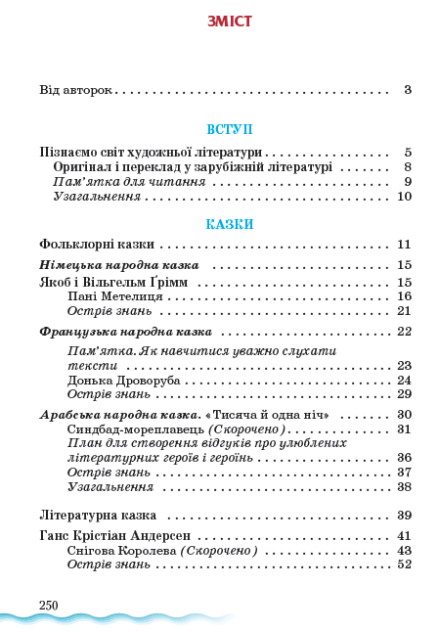
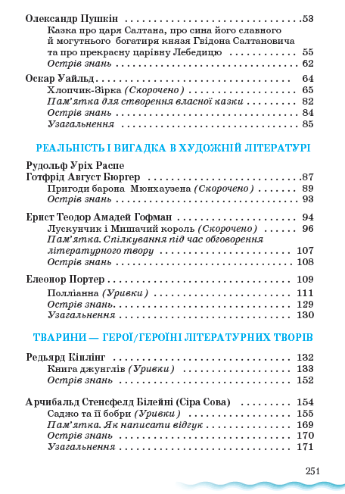
Зміст

Slide 21
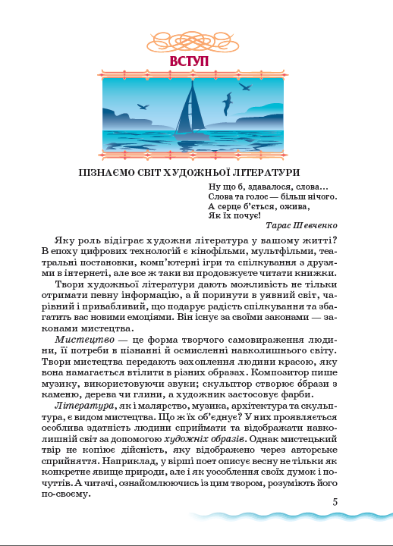
Підручник «зарубіжна література» 5 клас

Slide 22
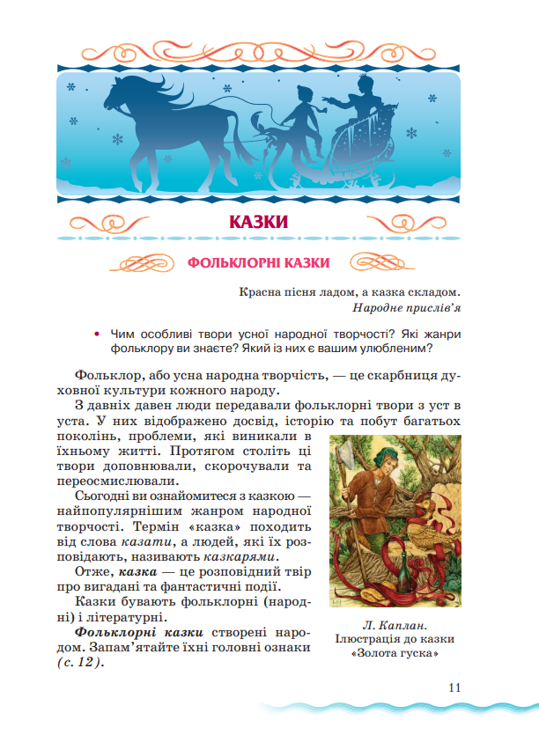
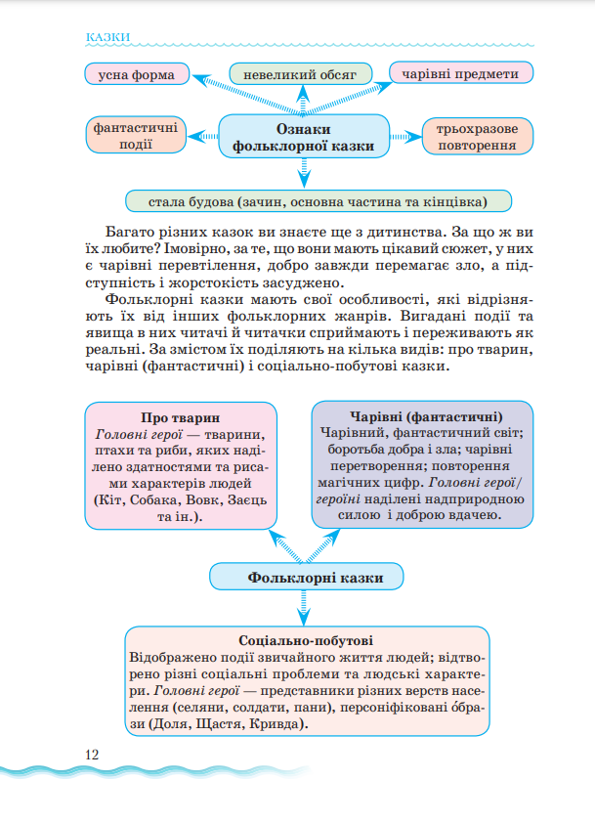
Підручник «зарубіжна література» 5 клас

Slide 23
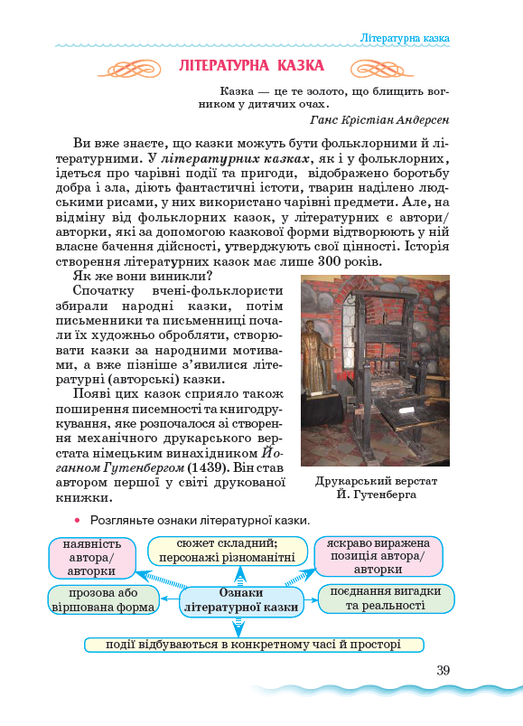
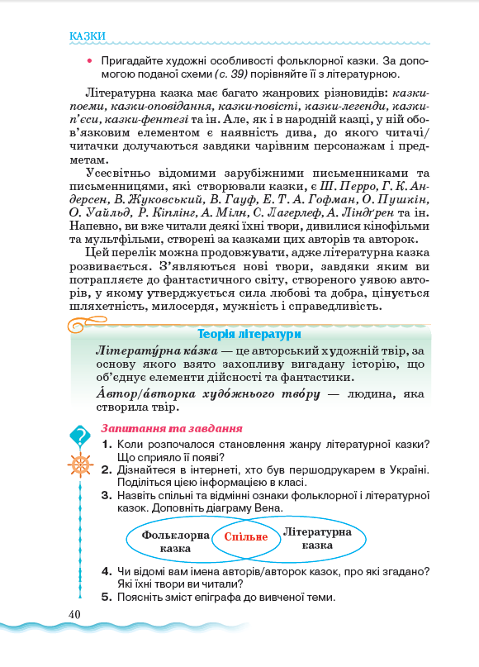
Підручник «зарубіжна література» 5 клас

Slide 24
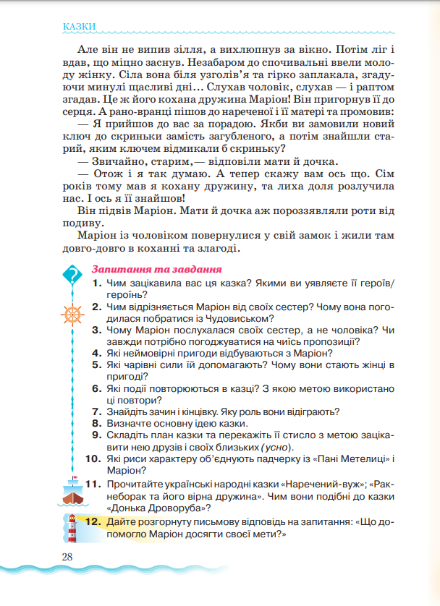
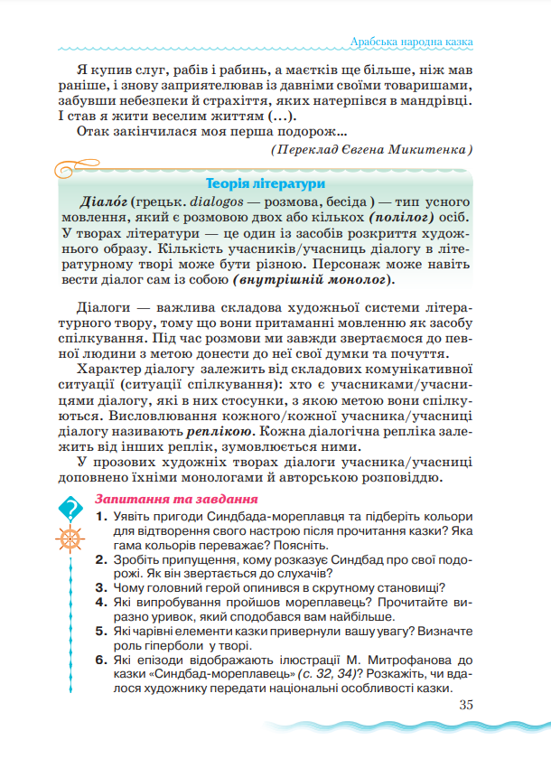
Підручник «зарубіжна література» 5 клас

Slide 25
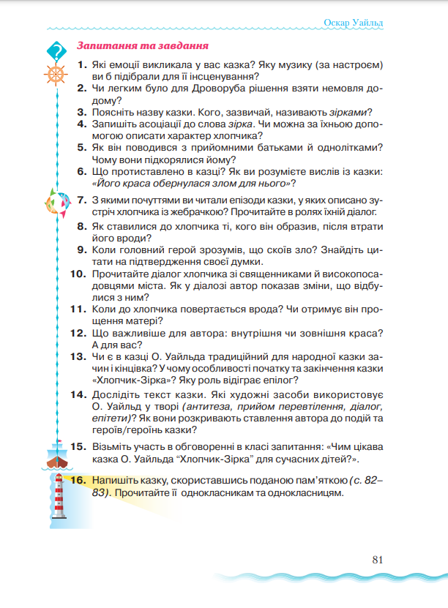
Підручник «зарубіжна література» 5 клас

Slide 26
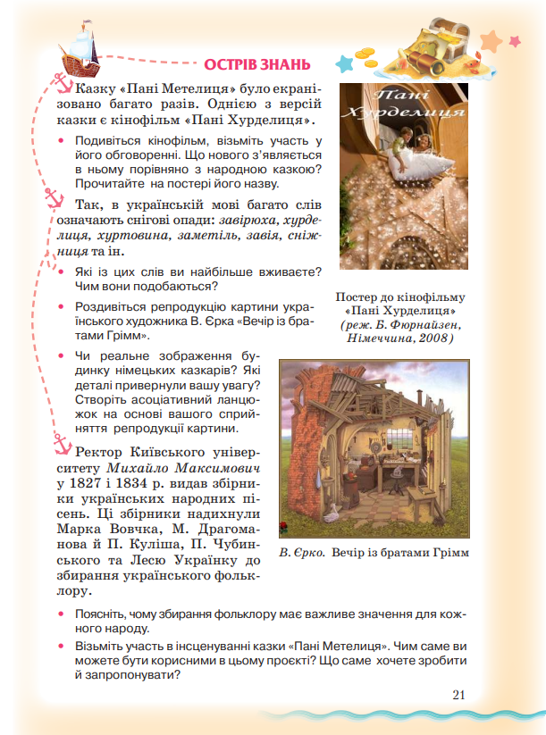
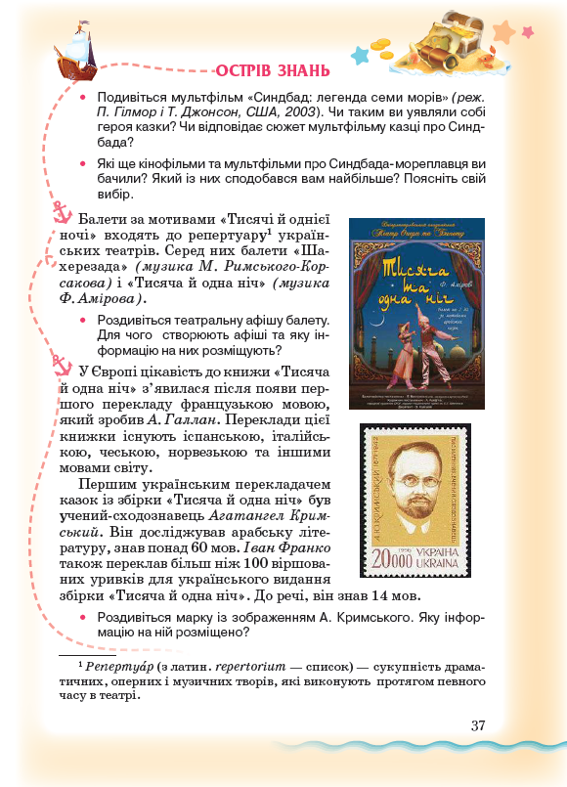
Підручник «зарубіжна література» 5 клас

Slide 27
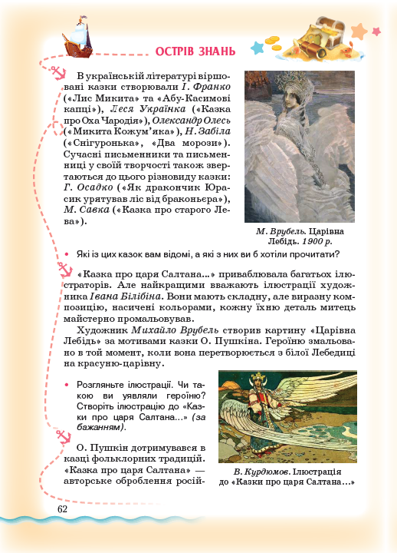
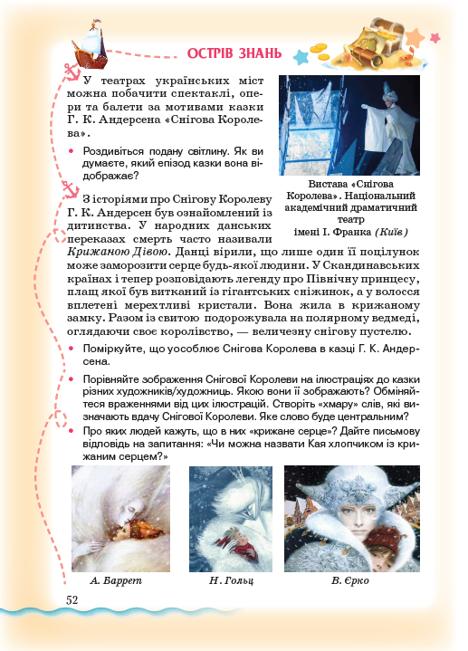
Підручник «зарубіжна література» 5 клас

Slide 29
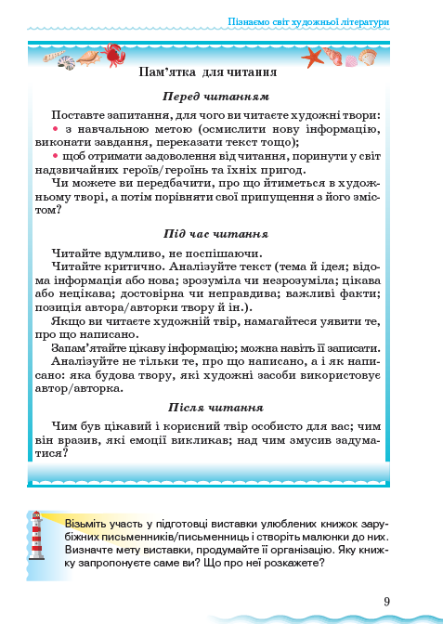
Підручник «зарубіжна література» 5 клас

Slide 30
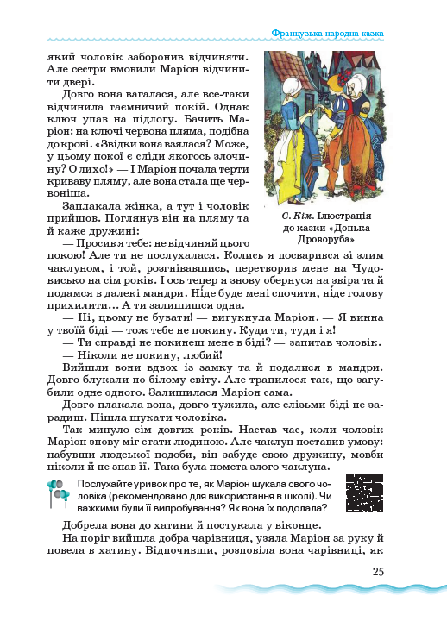
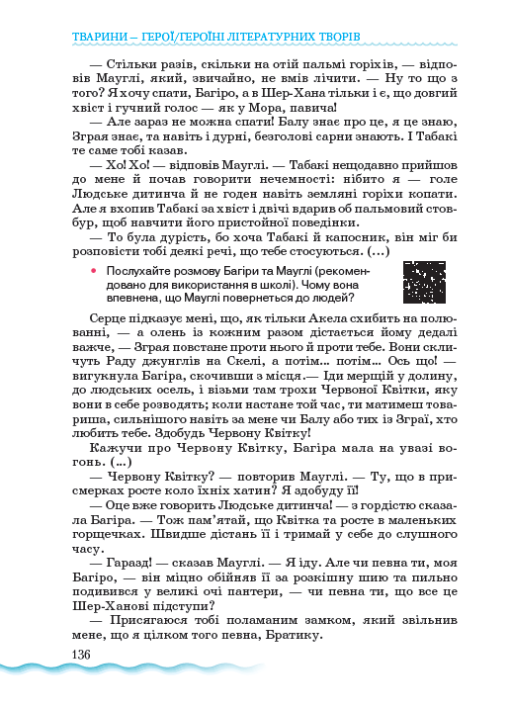
Підручник «зарубіжна література» 5 клас
В підручнику наявні QR-коди:

Slide 31
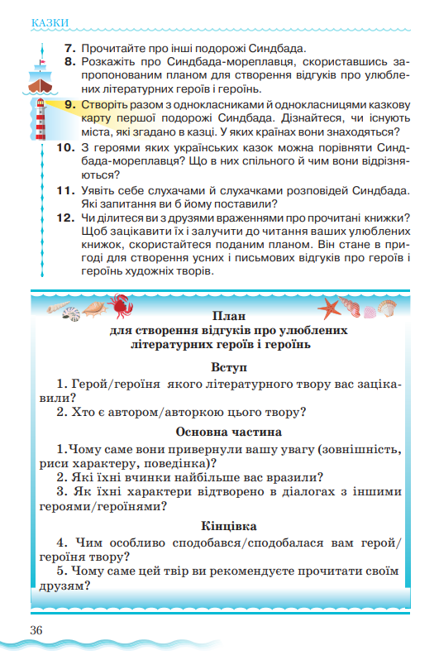
Підручник «зарубіжна література» 5 клас

Slide 32
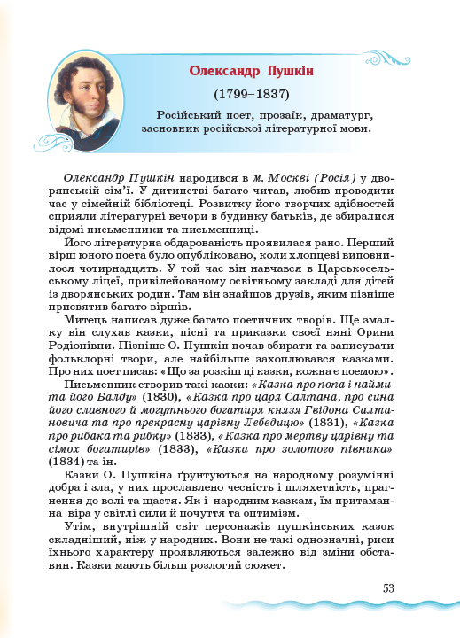
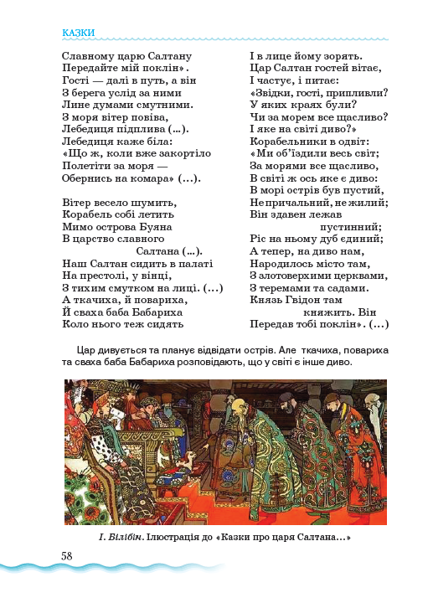
Підручник «зарубіжна література» 5 клас

Slide 33
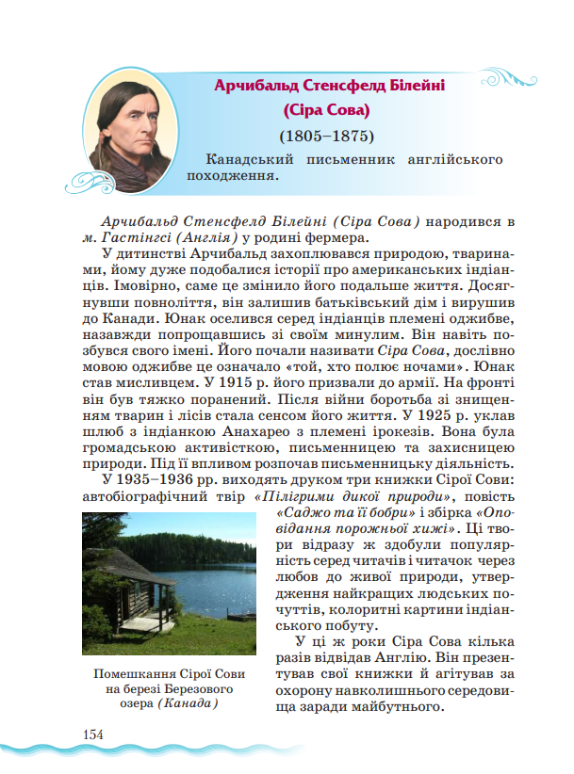
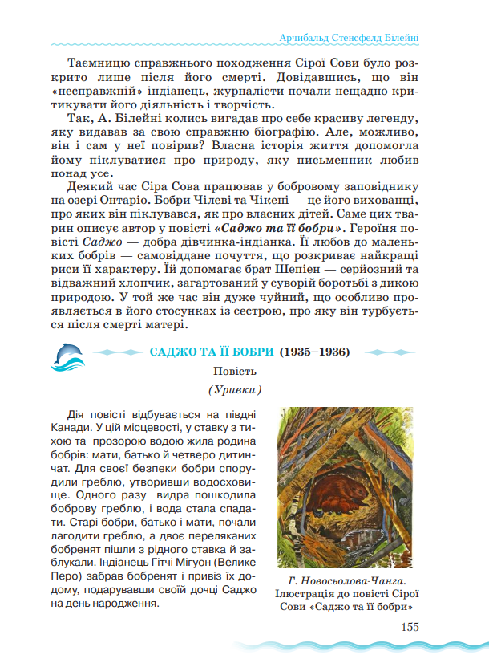
Підручник «зарубіжна література» 5 клас

Slide 34
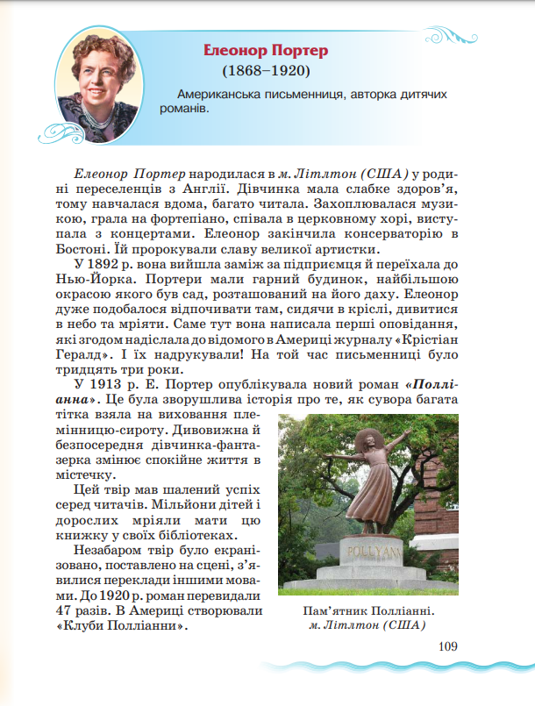
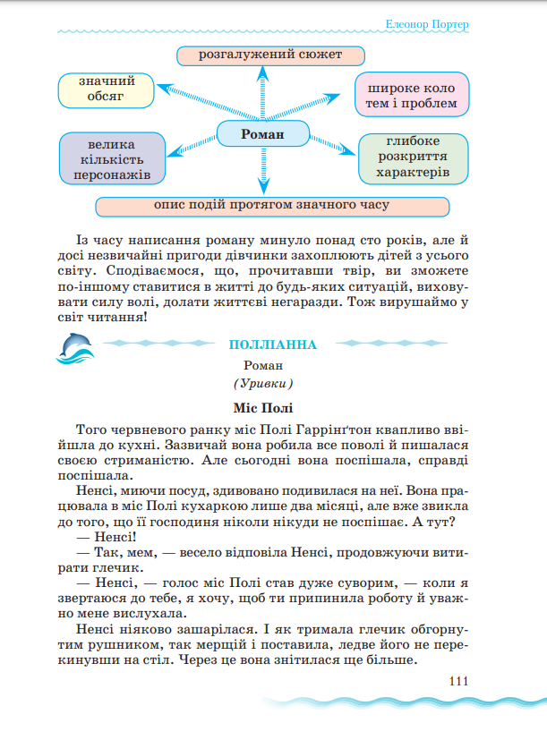
Підручник «зарубіжна література» 5 клас

Slide 35
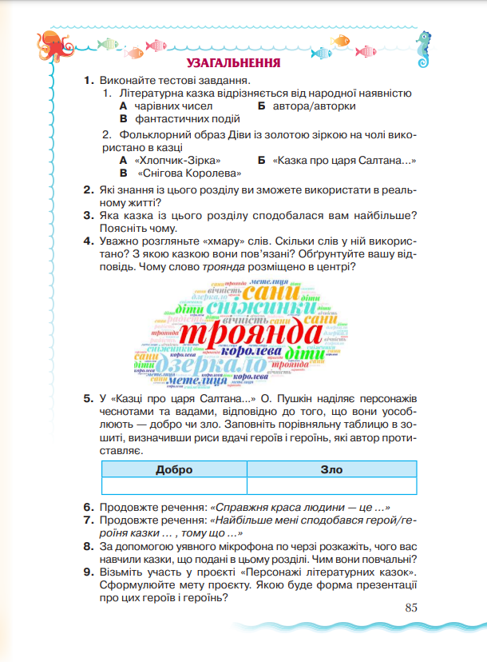
Підручник «зарубіжна література» 5 клас

